Slide 1
교회 성도 정보 관리 시스템
천태영_A반

Slide 2
개요
프로그램 권한 정리
사이트 맵
메인 화면
로그인
회원가입
성도 정보 관리
직원 관리
기대 효과

Slide 3
프로그램 권한
no | 권한 | 직위 |  | 내용
1 | Admin | 담임 목사 |  | - 그룹원 관리 - 정보 관리 - 권한 이전
2 |  | 부 목사 |  | - 초대는 승인해야 완료되고 권한은 승인없이 자동 부여됨 - 개인 정보 등록, 수정, 삭제 가능
3 | Other | 전도사 | 장로 | - 초대 승인하면 해당 그룹 데이터 열람만 가능

Slide 4
사이트 맵
로그인
목사 고유번호
찾기
회원가입
메인 화면
그룹 생성 or 초대 승인
그룹 메인 대시보드
부서 관리
직위 관리
성도 직위
관리
성도 전화번호
관리
성도 주소 관리
성도 가족관계
유아부
유치부
아동부
중고등부
담임목사
부목사
전도사
장로
안수집사
집사
권사
성도
전화번호
성도 주소
가족관계

Slide 5
메인 화면
Window
no | description
1 | (로그인or회원가입 전) 로그인/회원가입 버튼
2 | (로그인&회원가입 후) 로그아웃 / 마이페이지 이동 버튼
1
로그인
회원가입
2
로그아웃
마이페이지
3
목사와 교회가 할 수 있는 성도 관리 시스템
성도정보관리(215)
직원 관리
(4)
부서 관리
(7)
직위 관리
(4)

Slide 6
로그인
Window
no | description
1 | 로그인 정보 입력란
2 | 로그인 버튼
3 | 회원가입 버튼
4 | 이메일 찾기
5 | 목사 고유번호 찾기
1
이메일
Text Box
목사 고유번호
Text Box
2
로그인
회원가입
이메일 찾기
목사 고유번호 찾기
3
4
5
Notes:
회원가입/관리자 승인 리스트 페이지 /기업회원 상세페이지(미승인/승인거부/승인)

Slide 7
회원가입1
no | description
1 | 가입 순서 표시
2 | 약관 내용 안내
3 | 체크박스
4 | 동의가 다 되어있으면 다음 페이지로 이동
5 | 동의 체크가 안되면 A 알림창 등장
Window
1
서비스 이용약관 > 가입 정보 입력 및 인증 > 가입 완료
개인정보 수집 및 이용 동의(필수)
2
3
동의합니다.
A
이용 약관의 동의가
필요합니다.
5
다음
확인
Notes:
기업 회원가입 양식 참고

Slide 8
회원가입2
Window
no | description
1 | 사용자 이름
2 | 이메일 - 본인확인 버튼 누르면 입력된 메일로 확인 메일 전송, 전송 확인 알림창 – A - 이메일 형식이 아니면 알림창 - D
3 | 목사 고유번호 작성 틀리면 B 알림창
5 | 회원가입 버튼 이름 입력이 안됐으면 알림창 - C 이메일 본인 확인이 안됐으면 알림창 – E
모든 입력란 유효성검사 필요
서비스 이용약관 > 가입 정보 입력 및 인증 > 가입 완료
사용자 이름
이메일
목사 고유번호
휴대폰
1
Text Box
2
Text Box
본인확인
3
Text Box
확인
4
Text Box
C
이름을
입력해주세요.
확인
5
회원가입
A
이메일 형식을 맞춰주세요.
이메일이 전송되었습니다.
고유 번호 정보가 없습니다
E
D
B
이메일 인증을
확인해주세요.
확인
확인
확인
확인
Notes:
본인확인 이메일이 보내지면 이메일 열어서 링크 열면 본인확인 완료되기?

Slide 9
회원가입3
Window
no | description
1 | 가입 안내 문구
2 | 로그인 버튼 로그인 페이지로 이동
서비스 이용약관 > 가입 정보 입력 및 인증 > 가입 완료
1
‘김목사’님 가입되었습니다!
2
로그인하기

Slide 10
이메일 찾기1
Window
no | description
1 | 사용자 이름
2 | 휴대폰 번호 입력란
3 | 다음 버튼 - 이름과 일치하는 사용자 정보가 없는 경우 알림창 – A - 일치하면 다음 페이지로 이동
사용자 이름
휴대폰 번호
1
Text Box
2
Text Box
A
존재하지 않는 회원 정보입니다.
확인
3
다음

Slide 11
이메일 찾기2
no | description
1 | 이메일 안내 문구
2 | 이메일 화면 보여줌
3 | 로그인 버튼/목사 고유번호 찾기 버튼
Window
고객님의 정보와 일치하는 이메일입니다.
ndses@naver.com
1
2
로그인하기
목사 고유번호 찾기
3

Slide 12
목사 고유번호 찾기
no | description
1 | 사용자 이름 입력란
2 | 이메일 입력란
3 | 휴대폰 번호 입력란
4 | 다음 버튼 - 일치하는 사용자 정보가 없는 경우 알림창 – A - 일치하면 다음 페이지로 이동, 알림창 - B
Window
사용자 이름
이메일
휴대폰 번호
1
Text Box
2
Text Box
3
Text Box
A
존재하지 않는 회원 정보입니다.
확인
4
B
이메일로 인증번호가
전송되었습니다.
다음
확인

Slide 13
목사 고유번호 찾기2
no | description
1 | 인증번호 입력란
2 | 다음 버튼 일치하면 다음 페이지로 이동
A | 인증번호가 알맞지 않으면 알림창
Window
A
이메일로 전송된 인증 번호를 입력해주세요.
인증 번호
인증번호가 일치하지 않습니다.
1
Text Box
확인
2
다음

Slide 14
목사 고유번호 찾기3
Window
no | description
1 | 인증 완료 문구
2 | 인증 전화번호로 목사 고유번호 전송
인증이 완료 되었습니다
해당 전화번호로 번호가 전송되었습니다
1
2

Slide 15
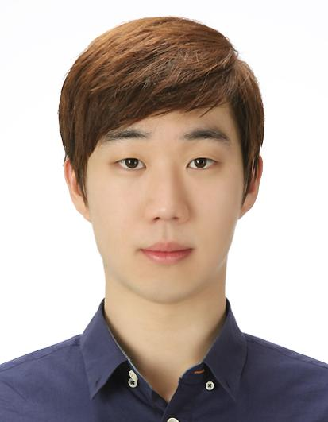
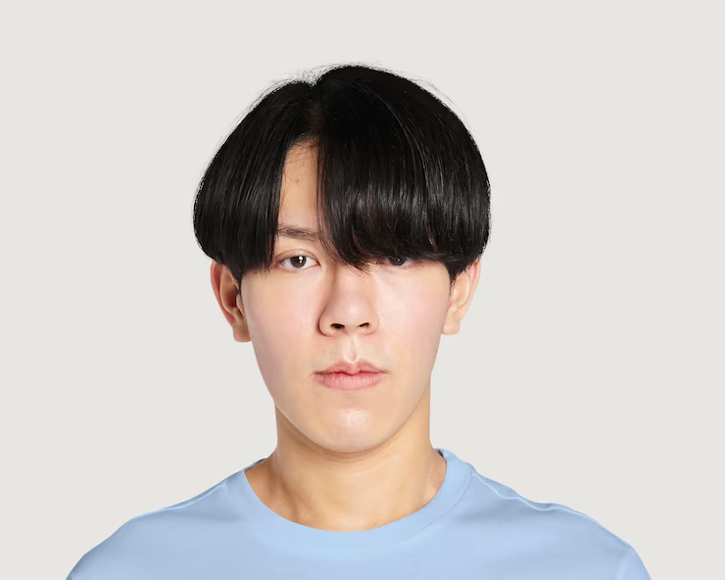

성도 정보 관리 페이지
Window
no | description
1 | <성도 정보 관리 리스트> 성도 사진/ 전화번호/ 이름/ 직위/ 주소/가족관계/부서/특이 사항
2 | 직위/부서 선택 가능 이름 검색창 기능
로그아웃
마이 페이지
성도정보관리(215)
직원 관리
(4)
부서 관리
(7)
직위 관리
(4)
2
1
성도 정보 관리
전체
Search…
검색
성도 사진 | 전화번호 | 이름 | 직위 | 주소 | 가족 관계 | 부서
 | 010-1243-1234 | 홍길동 | 중고등부 교사 | 인천 연수구 비류대로 45 | 남매 : 홍하동 홍희수 | 청년부
 | 특이 사항 :
 | 010-3214-4562 | 홍하동 | 유치부 교사 | 인천 연수구 비류대로 45 | 남매 : 홍길동 홍희수 | 청년부
 | 특이 사항 :
 | 010-3215-4565 | 홍희수 | 아동부 교사 | 인천 연수구 비류대로 45 | 남매 : 홍길동 홍하동 | 청년부
 | 특이 사항
< 1 2 3 4 … 9 10 >

Slide 16
성도 정보 관리 페이지
Window
no | description
1 | 성도 정보 상세 페이지 자산 이미지(A) –성도의 사진 /성도 이름/ 전화번호/ 직위/ 최초 등록 일시/주소/ 가족관계/ 부서/ 최종 수정 일시 - B : 수정 버튼(팝업 등장)
로그아웃
마이 페이지
성도정보관리(215)
직원 관리
(4)
부서 관리
(7)
직위 관리
(4)
성도 정보 상세 페이지
A
1
성도 이름 | 홍희수
전화번호 | 010-3215-4565
직위 | 아동부 교사
성도 등록 일시 | 2012/04/21 14시24분 59초
주소 | 인천 연수구 비류대로 45
가족 관계 | 남매 : 홍길동, 홍하동
부서 | 청년부
수정 일시 | 2020/06/15 18시37분 18초
B
수정
수정
수정
C
변경할 성도 정보를 입력해 주세요. | 1062966707
성도 이름
이유
수정
홍희수
수정
홍희수 이사로 인해 변경
취소
완료

Slide 17
직원 관리
Window
no | description
1 | 직원 리스트 고유 번호/이름/이메일/휴대폰/부서/직위/ 선택하면 상세보기 페이지로 이동
2 | 검색창
3 | 등록 버튼 – 등록 페이지로 이동
로그아웃
마이 페이지
전체 그룹 페이지
직원 관리
2
전체
Search…
검색
1
목사 고유번호 | 이름 | 이메일 | 휴대폰 | 부서 | 직위
110156248 | 김목사 | adfd@naver.com | 010-4562-1694 | 아동부 | 담임 목사
115621865 | 이목사 | sdfwe@naver.com | 010-4892-4755 | 중고등부 | 목사
145621589 | 진목사 | qxzfxcv@naver.com | 010-2186-8277 | 청년부 | 목사
189456244 | 오전도사 | Uiop@naver.com | 010-4562-7893 | 행정 업무 | 전도사
3
등록
Notes:
자산 카테고리별로 보유량

Slide 18
직원 상세
Window
no | description
1 | 직원 상세 정보 - 일련번호 - 이름 - 이메일 - 휴대폰 - 부서 - 직위 - 상태
2 | 수정 버튼 – 수정 팝업 등장 – A
3 | 삭제 버튼 – 삭제 팝업 등장 – B
로그아웃
마이 페이지
전체 그룹 페이지
성도정보관리(215)
직원 관리
(4)
부서 관리
(7)
직위 관리
(4)
3
삭제
1
직원 상세
2
사번 | 110156248
이름 | 목사
이메일 | adfd@naver.com
휴대폰 | 010-4562-1694
부서 | 아동부
직위 | 목사
수정
수정
직원 상태
비고
수정
김목사
A
휴대폰 번호 변경
수정
수정
취소
완료
수정
삭제하시겠습니까? | 1062966707
비고
B
김목사 퇴사로 인한 정보 삭제
취소
완료

